Slide 2
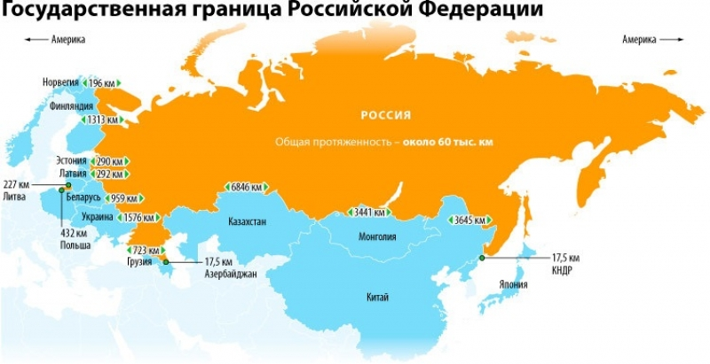

Slide 3
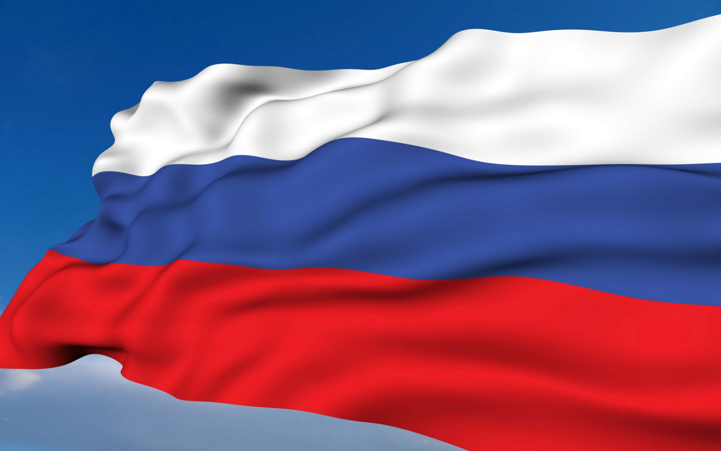
ГОСУДАРСТВЕННЫЙ ФЛАГ
РОССИИ

Slide 9
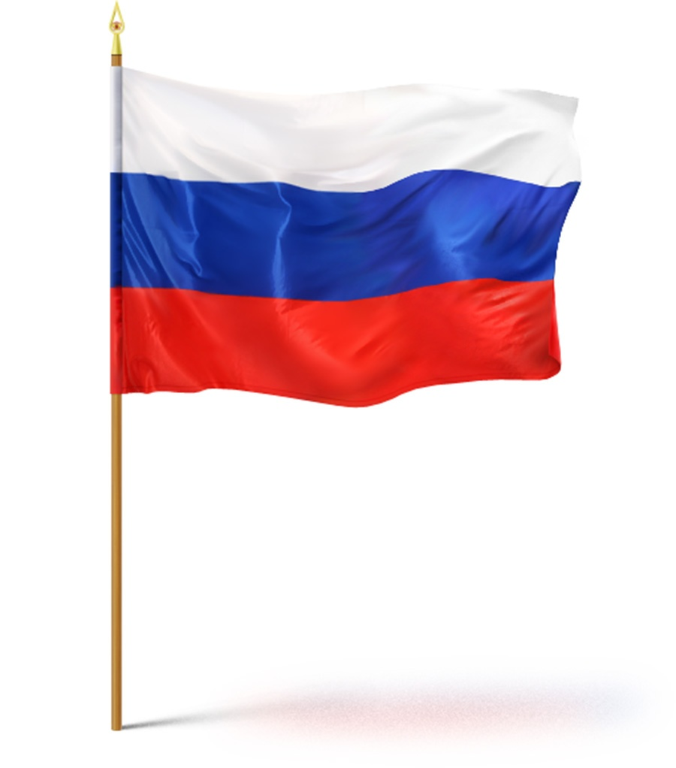

Slide 11
